Slide 1
2017/02/??(??.) 提出
情報ネットワーク学演習Ⅱ
最終レポート
１班

Slide 2
Overview
班員の情報
デモ内容の説明
デモの質疑まとめ
取り組みのスケジュール
役割分担
成果物の公開場所

Slide 3
班員の情報
班員の情報を表１にまとめる．
表１．班員の情報
氏名 | 学籍番号 | メールアドレス
銀杏 一樹 |  | ginnan.kazuki@ist.osaka-u.ac.jp
齋藤 卓哉 | 33E16007 | t-saitoh@ist.osaka-u.ac.jp
原 佑輔 | 33E16018 | y-hara@ist.osaka-u.ac.jp
Jens Oetjen |  | o-jens@ist.osaka-u.ac.jp
辻 健太 | 33E16012 | ktsuji@ist.osaka-u.ac.jp

Slide 4
デモ内容の説明
デモ内容は次の通りにまとめる．
ネットワークアーキテクチャ
Web Serverの作成・削除
Web Serverの稼働状況の表示
+α： ポート番号の自動割り当て
+α： アクセス権限

Slide 5
デモ内容の説明
ネットワークアーキテクチャ
Docker
Server
Rest API
Web Serverの作成
〃 削除
Web Interface
Web Serverの稼働状況を出力
Web Server
Dockerのコンテナとして
Client
任意数の仮想サーバをたてる．
サーバの稼働状況を確認する．
Switch
Switch Controller
Web
Server
0
Web
Server
n
………………………
Rest API
Web Interface
Server
Switch
Switch
Controller
Client
1
Client
2

Slide 6
デモ内容の説明
Web Serverの作成・削除
Web Server（コンテナ）の作成
Web Server
(In Docker Container)
http://<IP>/create/<サーバ名>
Client
REST API
docker run
ポート番号
Web Server（コンテナ）の削除
Web Server
(In Docker Container)
REST API
http://<IP>/delete/<サーバ名>
Client
Docker rm
削除成功メッセージ

Slide 7
デモ内容の説明
Web Serverの稼働状況の表示
REST API Server
➀http://<IP>/show
Client
➁稼働しているサーバのリスト
(JSON形式)
➂ウェブページにアクセス
WEB Interface Server
➃稼働中サーバを
表示するHTML

Slide 8
デモ内容の説明
+α： ポート番号の自動割り当て
工夫点：ポートをスライスに割り当て
スライスに割り当てる要素にVMマネージャのポート番号を追加
VMマネージャのポートごとにDockerコンテナを割り当てていたため
slice1
Docker
ポート
8010
Dockerコンテナ
(Webサーバ)
switch
ポート
8010
クライアント1
slice2
ポート 8020
Dockerコンテナ
(Webサーバ)
クライアント2
slice3
ポート 8030
Dockerコンテナ
(Webサーバ)
・・・
・・・
クライアント3

Slide 9


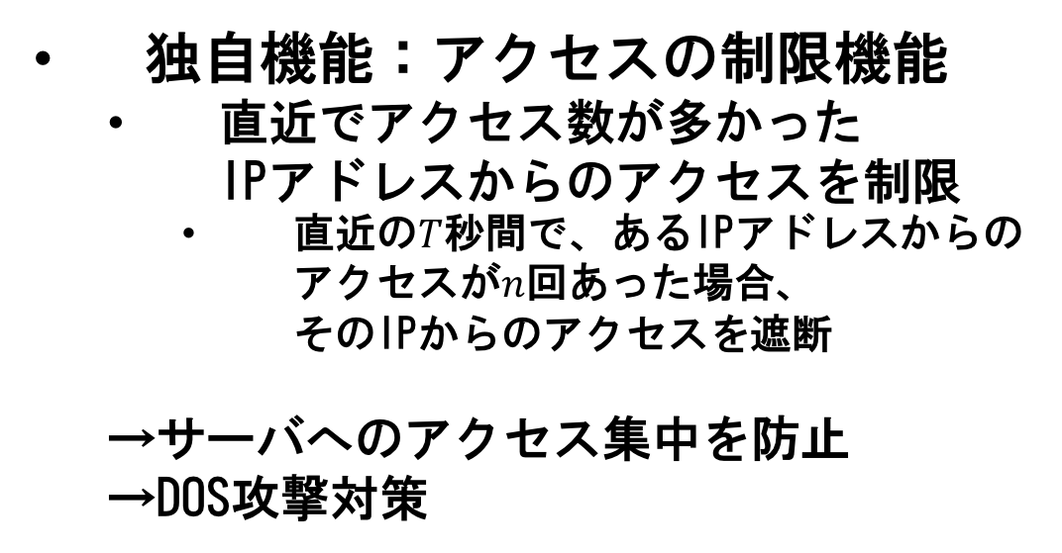
デモ内容の説明
+α： アクセス権限
サーバ
192.168.1.101
アクセス
独自機能：アクセスの制限機能
直近でアクセス数が多かった IPアドレスからのアクセスを制限
直近の$T$秒間で、あるIPアドレスからのアクセスが$n$回あった場合、 そのIPからのアクセスを遮断
→サーバへのアクセス集中を防止
→DOS攻撃対策
$T$[sec]
$T$[sec]間に アクセスが集中
・・・
アクセスを遮断
・・・

Slide 10
デモの質疑まとめ (1)
デモでの質疑応およびコメントを下にまとめる．
大変だったこと，難しかったことは？
コントローラの実装．Dockerコンテナとの通信
期間が短すぎたこと．演習Ⅰと同じ ７ 週構成にして欲しいととても強く感じた．
仕様がざっくり過ぎて何を作ればいいのかよく理解できなかったこと．もう少し詳細に仕様・要件を記載して欲しいと強く感じた．
Trema のプログラムや各種コントローラのプログラムに欠陥があったこと．これらの修正に大変な時間及び労力を用いることを強いられた．これまで何年も演習を実施しているのだから，上記欠陥は教員が発見している，もしくは学生によって指摘されているはずで，本来授業スタッフである教員または TA によって修正されているべきものである．これがなされてないのは完全に教員側の怠惰であり，このような職務放棄をしておきながら学生に対して意見をし，成果物の評価を行うのは完全に立場を利用した傲慢な行為である，と言わざるを得ない．少なくとも学生に対して提供する上記プログラムに関しては，提供者である教員側が責任をもって修正し，仮想環境及び実機での動作確認をして，欠陥なく正常に稼働することを保証するべきである．これは，学生から授業料を徴収し，さらに （国立大学なので） 国家から補助金を交付されることで生活の糧を得ている対価として，教員が当然果たすべき職務である．
アクセス制限について，他のスライスに属するクライアントが別のスライスのサーバにアクセスしたらどうなるの？
アクセスの制限としては，スイッチへのアクセス数をカウントしている．なので，別のスライスへのアクセスも制限の対象になる．

Slide 11
デモの質疑まとめ (2)
③ dockerコンテナに割り当てるDockerホストのポートはどのように決定している？
restAPIを使うとDockerホストが作成したコンテナにポート番号を自動で割り当てる．そのポート番号をクライアントに通知する．
④ アクセス制限はどのように実装している？PacketInでアクセスを判定している？
アクセスが発生するごとに直近のT[s]間をみて,n回アクセスが発生しているか確認する．PacketInで判定している．
⑤ PacketIn を毎回するなら時間がかかるので，OpenFlowの良さがないのではないか？
フローテーブルを用いる場合と比較するとより多くの時間がかかるのは確かである．しかし， PacketInハンドラを編集することで，スイッチに届いたパケットを，L2レベルからL4レベルまで柔軟にかつプログラマブルに処理することが出来る．これは OpenFlow のない従来のスイッチでは決して実装することのできない機能であり，この PacketIn を駆使してスイッチのソフトウェア的な挙動を実現している今回のコントローラはまさに SDN を体現するものとしてふさわしく， OpenFlow の良さを充分に生かしている．なお，今回講義にて提供されたコントローラのプログラム (simple_router, routing_switch) は，少なくとも実機での動作においては，毎回 PacketIn を発生させてパケットを処理していた．routing_switch に至ってはそもそも FlowMod を追加する処理が記載されていない．なので，当質問での指摘を適用すると，上記コントローラは OpenFlow の良さを生かせていない欠陥品であり，教員は学生に対して欠陥プログラムを提供していたということになる．また， OpenFlow の良さを生かしたものを作成することを要求したいのであれば，その旨の要件を仕様に明記するべきであり，これを行わなかったのは教員側のコミュニケーション不足の表れである．上記２点を鑑みると，学生 （彼はおそらくフローエントリを十二分に生かしたコントローラを実装していたであろう．デモでその雄姿を見せることなくコントローラが落ちてしまったのは大変残念である．完全無二な IaaS が動作し，求められている仕様を満たして稼働している様を是非とも拝見したかった） はともかく，教員が当質問のような指摘を行う資格を有しているとは到底考えられない．
コメント
flowstatsでパケットの統計情報が見れるよ．

Slide 12
取り組みのスケジュール
表２．取り組みスケジュール
日時 | 実施内容
12/14 (Wed.) 10:30 – 14:30 | 【最終課題の発表】システム仕様の策定
12/21 (Wed.) 10:30 – 14:30 | 【本講義】役割分担決定 各自担当機能達成の方針を策定
1/11 (Wed.) 10:30 – 14:30 | 【中間発表１】Docker の実装、コンテナの作成
1/12 (Thu.) 13:00 – 18:00 | 実機スイッチでのDockerコンテナのIPアドレスの検知
1/14 (Wed.) 10:30 – 14:30 | 【本講義】Rest API 及び Web Interface の仕様策定
1/17 (Thu.) 15:00 – 20:00 | Rest API の作成、Web Interface の作成
1/20 (Fri.) 16:00 – 18:00 | Rest API のシステムへの組み込み（未完）
1/23 (Mon.) 9:30 – 12:00 | Rest API のシステムへの組み込み（完了）
1/24 (Tue.) 17:00 – 19:00 | デモのシミュレーション
1/25 (Wed.) 9:30 – 10:30 | 中間発表２のためのデモ準備
1/25 (Wed.) 10:30 – 14:30 | 【中間発表２】IP ルーティングの実装
1/26 (Thu.) 19:00 - | Web サーバー以外のスライシング機能の実装
1/27(Fri.) 9:30 - | IP アドレスベースでの Web サーバーのスライシング 試行→失敗
1/28 (Sat.) 9:30 - | Web Interface のシステムへの組み込み
1/30 (Mon.) 17:00 - | ポートの自動割り当て実装 +αの考案
1/31 (Tue.) 17:00 - | +αの考案と実装、プレゼン準備
2/1(Wed.) 9:30 – 10:30 | 最終発表のためのデモ準備、プレゼン最終調整
2/1 (Wed.) 10:30 – 14:30 | 【最終発表】
取り組みのスケジュールを表２にまとめる．
表２のスケジュールは事前に計画したものではなく，現時点での出来と到達目標との差をはかりながらリアルタイムに調整していったスケジュールである．

Slide 13
役割分担
表３．役割分担
氏名 | 役割
銀杏一輝 | Dockerの設定 ネットワークの設定 ポートの自動割り当ての実装 アクセス制限の実装 最終発表 +αの考案
齋藤卓哉 | スライシングの実装 IPルーティングの実装 ポートの自動割り当ての実装 アクセス制限の実装 中間発表１ +αの考案
原 佑輔 | Rest APIの実装 Web Interfaceの実装 中間発表１ +αの考案
Jens Oetjen | Creating Rest API Creating Web Interface
辻 健太 | 中間発表２ 最終発表 スケジュール管理 レポートの作成 アクセス制限の実装 +αの考案
役割分担を表３にまとめる．

Slide 14
成果物の公開場所
成果物の公開場所およびその説明を表６にまとめる．
表６．成果物の公開場所とその説明
成果物の名前 | 公開場所 | 説明
Rest API | https://github.com/handai-trema/IaaS-team-1/tree/master/restAPI | https://github.com/handai-trema/IaaS-team-1/blob/master/README.md
CLI | https://github.com/handai-trema/IaaS-team-1/tree/master/restAPI | https://github.com/handai-trema/IaaS-team-1/blob/master/README.md

